Slide 1





3장 확률론과 정보론
Summary by estsoft.com
2017.01

Slide 2
In this chapter, we describe probability theory and information theory.
Probability theory is a mathematical framework for representing uncertain statements. It provides a means of quantifying uncertainty and axioms for deriving new uncertain statements. In artificial intelligence applications, we use probability theory in two major ways. First, the laws of probability tell us how AI systems should reason, so we design our algorithms to compute or approximate various expressions derived using probability theory. Second, we can use probability and statistics to theoretically analyze the behavior of proposed AI systems.
이번 3장은 확률론과 정보론을 다룬다
In this chapter, we describe probability theory and information theory.
Probability theory is a mathematical framework for representing uncertain statements. It provides a means of quantifying uncertainty and axioms for deriving new uncertain statements. In artificial intelligence applications, we use probability theory in two major ways. First, the laws of probability tell us how AI systems should reason, so we design our algorithms to compute or approximate various expressions derived using probability theory. Second, we can use probability and statistics to theoretically analyze the behavior of proposed AI systems.
확률론
불확실한 말을 표현하기 위한 수학 체계이다
새로운 불확실한 문장을 만들어 내는 공리를 제공한다
AI에서 주로 활용하는 방식
첫째, 확률 법칙은‘올바른 추론은 어때 야만 하는지＇를 알려 준다
올바르게 추론되었다는 전제가 있기에 우리는
확률론으로 유도한 다양한 표현식을 [근사]계산하기 위한
AI 알고리즘을 마음 편히 설계할 수 있다
둘째, AI 시스템의 동작을 이론적으로 분석하기 위해 우리는
“확률과 통계”를 사용한다

Slide 3


확률론
불확실한 말을 표현하기 위한 수학 체계이다
새로운 불확실한 문장을 만들어 내는 공리를 제공한다
상점에 들어오는 고객 수와 같이 특정한 사건이 일어나는 횟수를 연속되는 경과시간에 따라 나타내고자 할 때 쓰이는 확률과정을 셈 과정(counting process) 라고 한다. 셈 과정 {N(t), t >= 0 } 는 다음을 만족해야 한다.
1. N(t) > 0 2. N(t) 는 정수 값을 갖는다.
3. s< t 이면 N(s) < N(t) 이다.
확률론
내일 봉산옥은 점심과 저녁 시간에는 붐비고 그 외의 시간대에는 한산할 것이다. 아마도.
식당에 오는 손님은 남녀 모두 셈 과정의 하나인 포아송 과정을 따라 입장한다. 남자 손님 입장 intensity는 a 이고,
여자 손님 입장 intensity는 b 라고 하면
주인장 말에 따르면 대체로 저녁에는 남자 손님이 더 많다고 한다.
내일 저녁 첫 손님이 혹시 여자가 아닐까?
첫 손님이 여자일 확률은 b/(a+b) 이다.

Slide 4
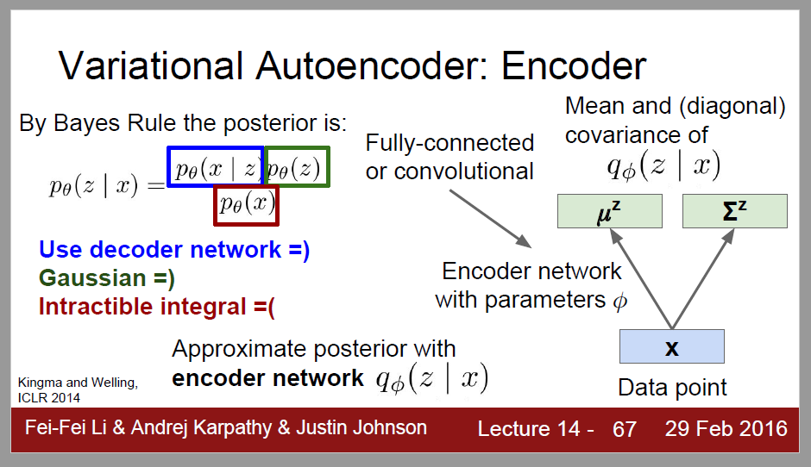
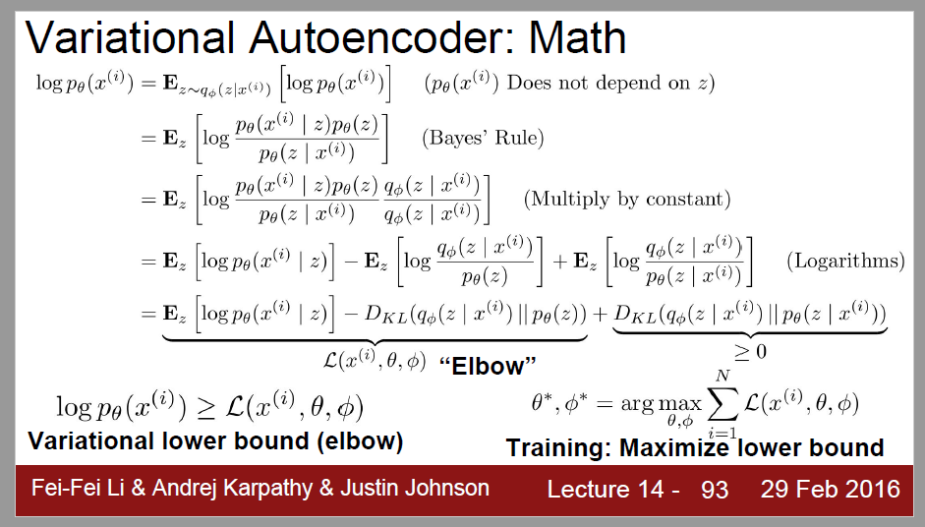
AI에서 주로 활용하는 방식
첫째, 확률 법칙은‘올바른 추론은 어때 야만 하는지＇를 알려 준다
올바르게 추론되었다는 전제가 있기에 우리는
확률론으로 유도한 다양한 표현식을 [근사]계산하기 위한
AI 알고리즘을 마음 편히 설계할 수 있다

Slide 5
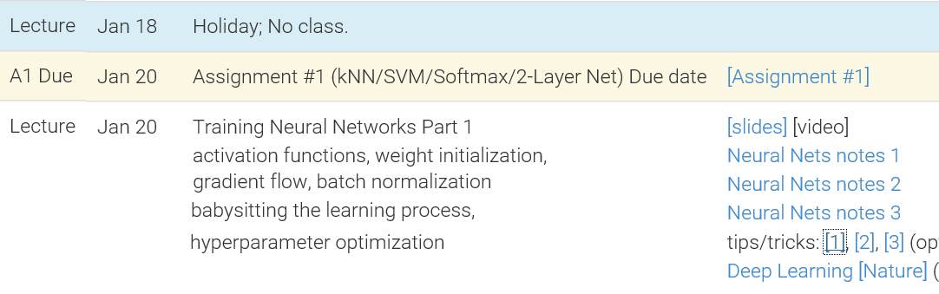
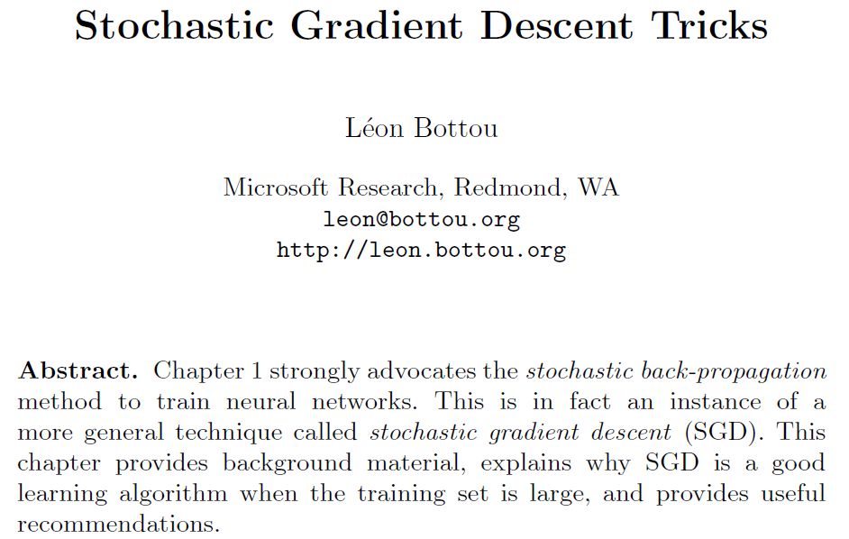
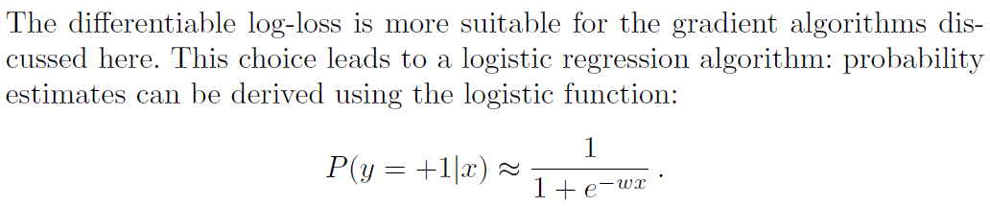
AI에서 주로 활용하는 방식
둘째, AI 시스템의 동작을
이론적으로 분석하기 위해 우리는
“확률과 통계”를 사용한다

Slide 6
학습 목표
Probability theory is a fundamental tool of many disciplines of science and
engineering. We provide this chapter to ensure that readers whose background is
primarily in software engineering with limited exposure to probability theory can
understand the material in this book.
While probability theory allows us to make uncertain statements and reason in
the presence of uncertainty, information theory allows us to quantify the amount
of uncertainty in a probability distribution.
Probability theory is a fundamental tool of many disciplines of science and
engineering. We provide this chapter to ensure that readers whose background is
primarily in software engineering with limited exposure to probability theory can
understand the material in this book.
While probability theory allows us to make uncertain statements and reason in
the presence of uncertainty, information theory allows us to quantify the amount
of uncertainty in a probability distribution.
확률론은 과학과 공학 여러 분야의 필수 방법론인데 불구하고
소프트웨어 공학 분야의 독자들은 확률론을 적게 접한다
소프트웨어 공학 분야의 독자들이 이 책에 나오는
확률관련 얘기들을 이해할 수 있도록 하는 것이
3장의 학습목표다
확률론 vs 정보론
확률론: 불확실한 상황이 주어졌을 때,
불확실성에 근거한 추론 방법을 제공한다
추론을 통해 (불확실성을 내포한) 또 다른 주장들을 유도한다
정보론: 확률 분포가 주어졌을 때,
불확실성의 정도를 하나의 수로 수량화 한다

Slide 7

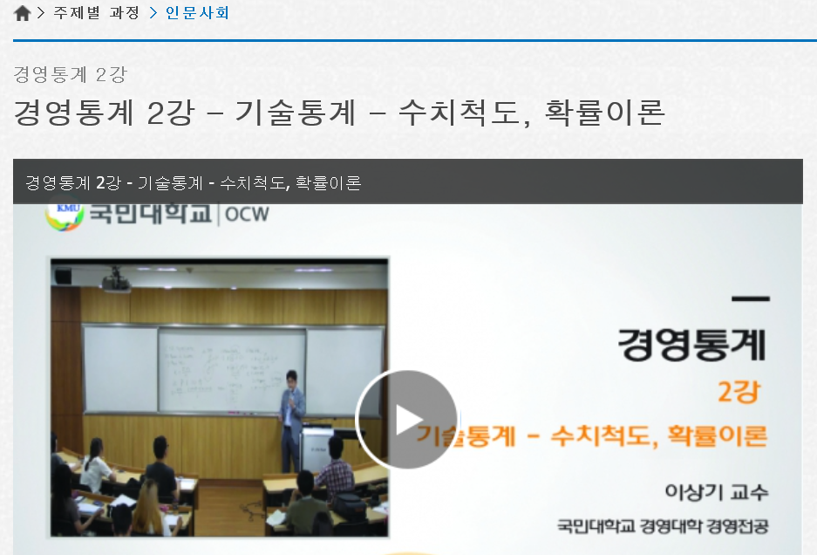
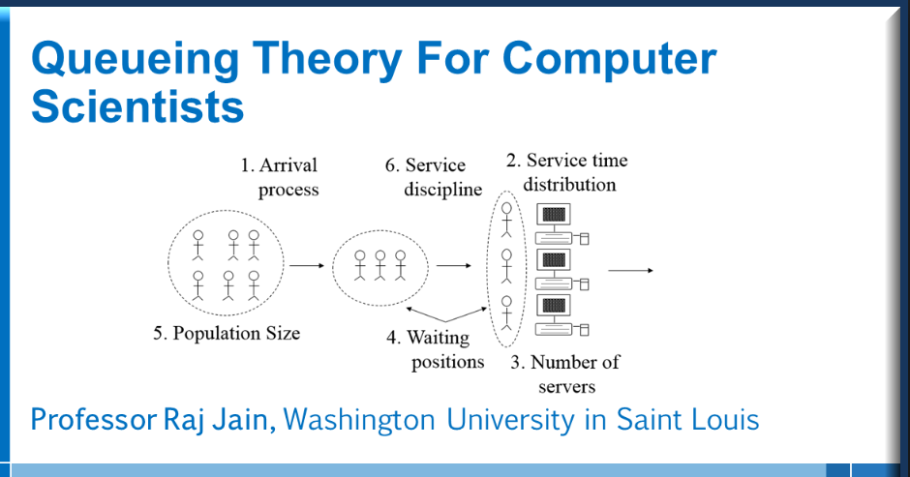
확률론은 과학과 공학 여러 분야의 필수 방법론인데 불구하고
소프트웨어 공학 분야의 독자들은 확률론을 적게 접한다

